Slide 1
Projet suivi de stagiaire
Harlé Aurélien

Slide 2
Sommaire
Le stage
Contexte du stage
La société
Présentation de la société
Organisation de la société
Le projet
Contexte du projet
Le projet
Démonstration
Conclusion

Slide 3
Contexte du stage
Pourquoi avoir démissionné ?
Pourquoi le stage à l’AFPA.
Particularité du stage.
Notes:
Pourquoi avoir démissionner ?
Ambiance
Horaire
Evolution perso/pro
Pourquoi le stage a l’AFPA.
beaucoup de refus
délais restant bloquant entreprise
Proposition afpa, mieux que rien
malgré afpa je peux stage comme entreprise
Si possibiliter aurai preferer stage entreprise entreprise
Présentation du stage
Dominique plusieurs rôle formatrice/tutrice de stage/ cliente qu’on a voulu decoupé
Email client
Seule sur le projet

Slide 4
La société
Présentation de la société.
Organisation de la société.
Notes:
Présentation de la société
ANNEXE X
-EN ANGLAIS
- l’afpa est une EPIC (établissement public industriel commercial) depuis peux
- Malgré son changement de status elle continue sur sa lancé
- Nombreuse année d’experience créer en 1949
- propose des formations
- travaille principalement pour.
Organisation de la société
ANNEXE X
- Deux branche formation / recherche
- AFPA > Marseille saint jerome > Formation CDI > Dominique > moi

Slide 5
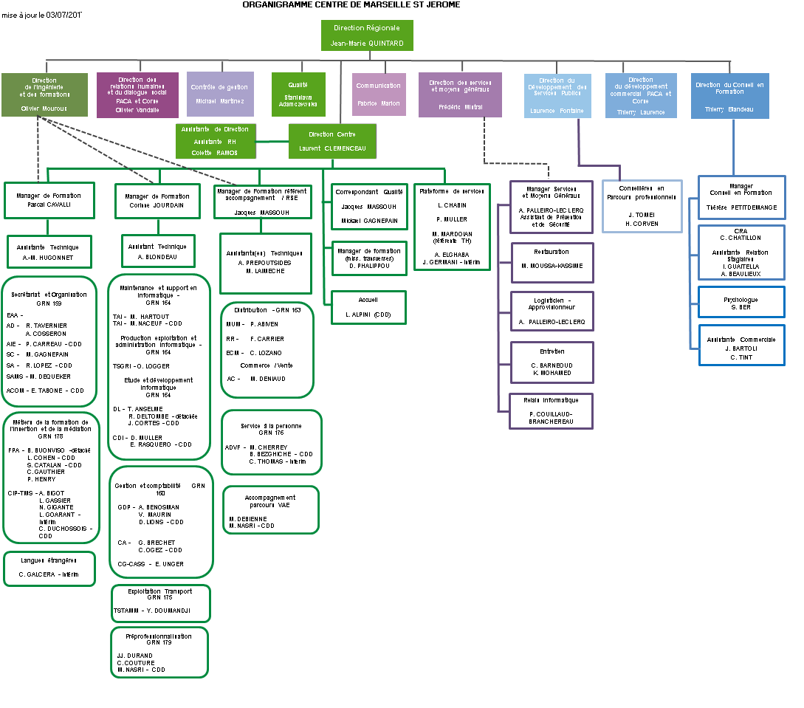
Notes:
Présentation de la société
ANNEXE X
-EN ANGLAIS
- l’afpa est une EPIC (établissement public industriel commercial) depuis peux
- Malgré son changement de status elle continue sur sa lancé
- Nombreuse année d’experience créer en 1949
- propose des formations
- travaille principalement pour.
Organisation de la société
ANNEXE X
- Deux branche formation / recherche
- AFPA > Marseille saint jerome > Formation CDI > Dominique > moi

Slide 6
Contexte du projet
Pourquoi ce projet
Proposition de 3 projets – Annexe 1
Choix du client
L’intérêt du projet
Cible le cœur du métier
Technologie
Ampleur
Classique
Entreprise
Base existante non informatisée
Notes:
Pourquoi ce projet
- Proposition 3 projets
- Projet moodle refusé car « trop long » apprendre techno php, etudié existant etc
- Projet gestion administrative refusé car choix du projet qui cible le cœur de son metier
- Choix du projet qui cible le cœur de sont metier c’est-à-dire les stagiaire
L’intérêt du projet
Cible le cœur du metier du client
Techno déjà etudié mais permet de solidifier les acquis (bien besoin)
Un projet de bonne ampleur, donc analyse, donc conception
Projet « classique » CRUD
Projet qui pourais etre fait en entreprise
Basé sur existant ce que jamais fais

Slide 7
Le projet
Présentation du projet – Annexe 2
Suivi pédagogique.
Suivi ECF.
Zone document administratif.
Suivi recherche de stage
Compte utilisateur
Système de notification ou d’envois de mail automatique.
Notes:
Présentation du projet
ANNEXE X
- Plateforme web permettant le suivi des stagiaire CAD
- Suivi pédagogique.
- Saisie des feuilles pédagogiques individuelle CAD les entretien entre STAG/FORM
- Suivi ECF.
- Zone document administratif.
- Suivi recherche de stage
- Création de compte utilisateur « Formateur », « Stagiaire » et « Collaborateur ».
- Système de notification ou d’envois de mail automatique.
Première itération sur la fonctionnalité Auto-évaluation de suivi-pédago

Slide 8
Le projet
La méthodologie
Organisation autour du projet. – Annexe 3
Sauvegarde automatique. – Annexe 4
Versioning.
Notes:
La méthodologie
Organisation autour du projet.
Orga dossier pour simplifier la suivi du projet malgré prise ampleur
sauvegarde auto pour eviter tout risque de perte de donné + deporté
Etude jenkins pour versionnning + test unitaire auto
vouloir remonté sur github pour point accées
abandonner car API Github compte gratuit = slow
choix mettre en place Github

Slide 9
Le projet
Planification
Méthodologie
Planning détaillée – Annexe 5
Planning général – Annexe 6
Les bienfaits de la planification

Slide 10
Le projet
Le cahier des charges. – Annexe 2
Présentation au client.
Validation client.

Slide 11
Le projet
Documentation – Annexe 7 à 11
Récupération de la documentation.
Étude de la documentation.
Explication client.

Slide 12
Le projet
Analyse – Annexe 12 à 18
Première analyse et erreur.
Dictionnaire de données. – Annexe 14
Liste des exigences. – Annexe 12
Cas utilisation. – Annexe 13
Modèle conceptuelle des données – Annexe 15
Modèle logique des données – Annexe 16
Modèle physique des données – Annexe 17
Diagramme de classe – Annexe 18

Slide 13
Le projet
Conception
Architecture
Technologie – Annexe 19
Choix package – Annexe 20
Design pattern – Annexe 21et 22
Amélioration

Slide 14
Le projet
Les tests unitaires
Fiche de test – Annexe 23
Utilité des tests

Slide 15
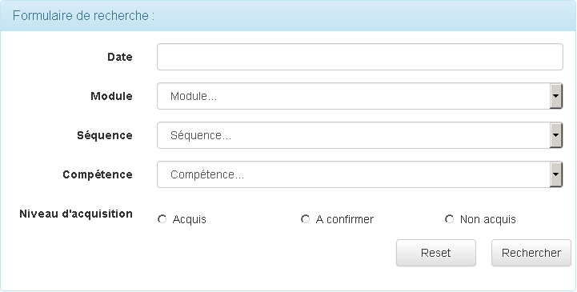
Le projet
Code – Annexe 24 et 25

Slide 16
Le projet
Déploiement
Serveur de la formation

Slide 17
Le projet
Démonstration

Slide 18
Conclusion
Test unitaire en transverse
Petit itératif
N-tiers
Planification
Axe d’étude et amélioration

